Slide 1
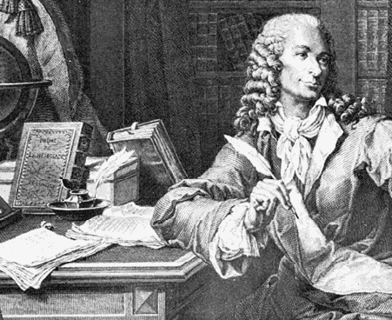
Volaire et sa Candide
Candide, ou L'Optimisme

Slide 2
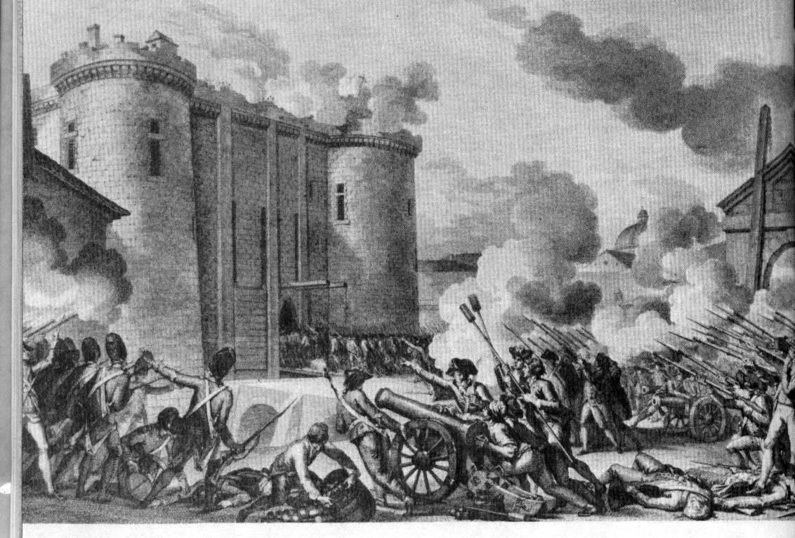
Contexte Historique
Né François-Marie Arouet, 1694-1778
Plus de 2000 livres/brochures
Plus de 20.000 lettres
Toute sa vie, il a été emprisonné plusieurs fois, car il énervait l'aristocratie.

Slide 3
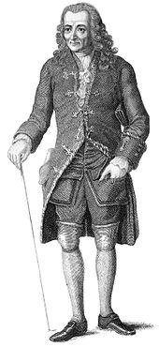
Résumé de Candide
Nous rencontrons Candide, le protagonist, en Westphalie (Allemagne) avec son tuteur, Pangloss, et sa chérie, Cunégonde.
Tout le livre, Pangloss répéte sa croyance sur l'optimisme: "tout est pour le mieux dans le meilleur des mondes"
Candide donne un baiser à Cunégonde et est explusé de château - ici commence sa vie de déconvenue.

Slide 4

Résumé de Candide 2
Il est forcé au service militaire, participe dans une bataille.
Il est reuni avec Pangloss, maintenant un mendiant avec syphilis (qui croit toujours en la philosophie optimiste)
...ils ont fait plusieurs voyages en Europe...
Enfin, ils arrivent à Buenos Aires

Slide 5
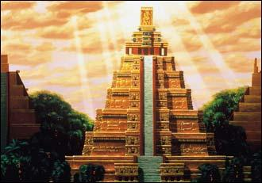
Résumé de Candide 3
Notre héros et son amant est separés, et Candide fuit à Paraguay sans Cunégonde mais avec son serviteur, Cacambo
Après quelques événements, le couple arrivent à El Dorado, le pays d'or et les gemmes, où ils restent pour une mois.

Slide 6
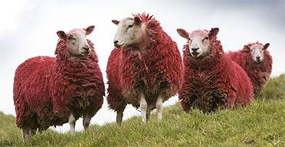
Résumé de Candide 4
Ils en partent pour chercher Cunégonde, avec cent moutons rouges qui transportent de l'or, des pierres précieuses et les vagabonds.
Encore, ils séparent dans l'intention de se rencontrer en Europe (avec Cunégonde).
Inévitablement, ils perdent tous les richesses, mais ils ne perdent pas leur vies.

Slide 7
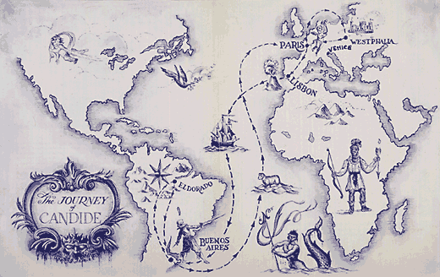
Résumé de Candide 5
Candide est réuni avec Pangloss
Cunégonde est dévenu très moche.
Ils est marié.
La fin: "Il faut cultiver notre jardin"

Slide 8
Les Thèmes Principals
Le péril des systèmes philosophique
La fallibilité des hommes sage
Le triomphe de l'empirisme sur les notions abstraites
Les avantages de la voie moyenne
L'insignifiance de l'homme, en comparison avec le Dieu (ou peut-être en comparison avec l'auteur, Voltaire)

Slide 9
Le péril de les systèmes philosophique
Pangloss est une parodie
Leibniz est évoqué spécifiquement.
La philosophe d'Optimisme est inutile

Slide 10
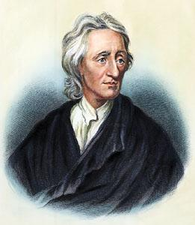
L'Empirisme
Volaire essaye de réfuter le point de vue rationaliste (français), et démontrer le façon d'empirisme (de Locke et autres philosophes anglais)

Slide 11
L'insignifiance de l'homme
Peu importe qu'ils fassent, ils TODO

Slide 12
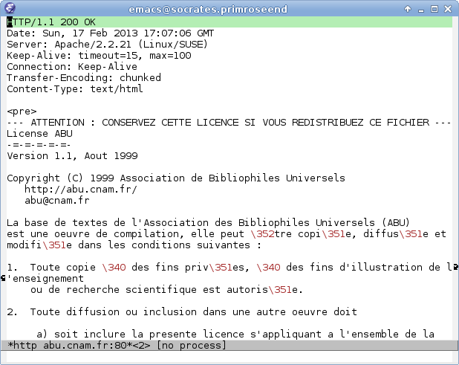

Slide 13
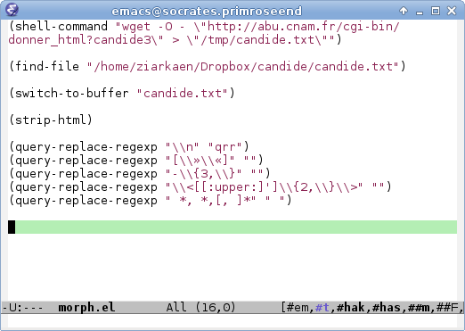

Slide 14
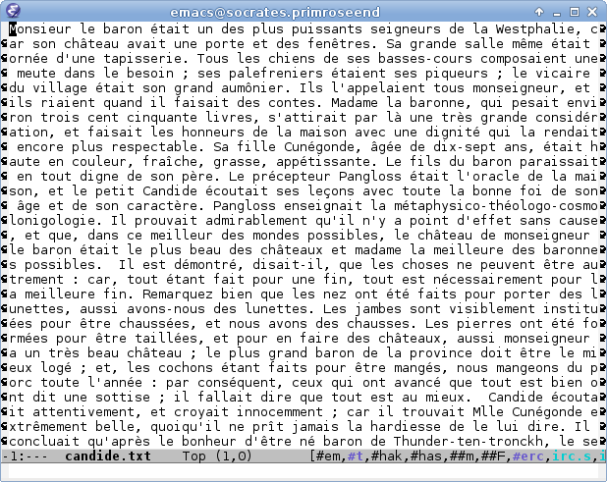

Slide 15
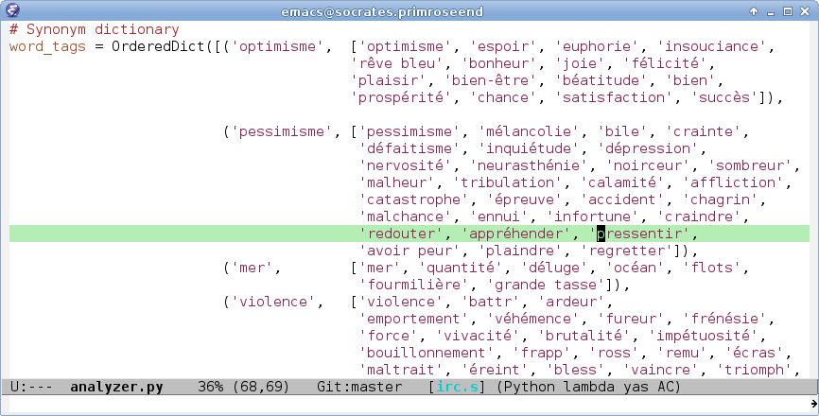
Statistiques
184.226 caractères
32.458 mots

Slide 16
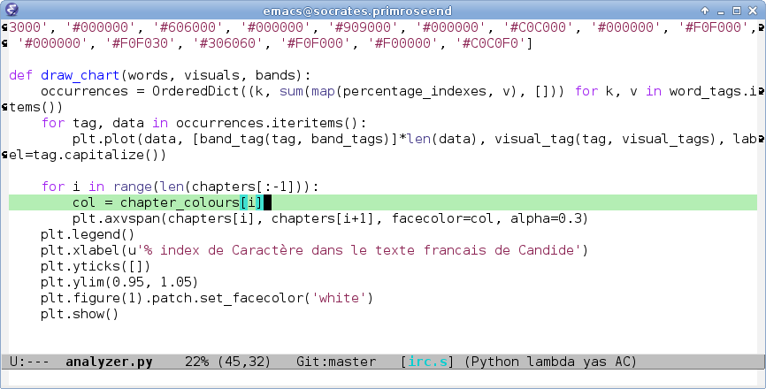
Le Code

Slide 17
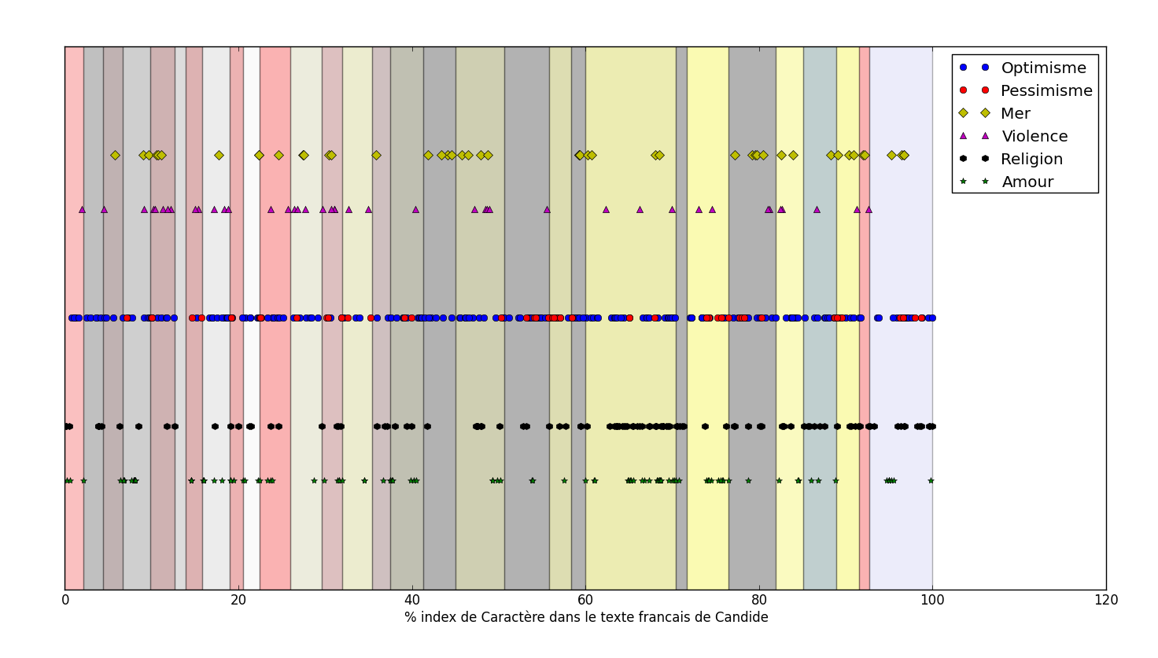

Slide 18
La Fin
Il y a plusieurs façons de plumer un canard

